Slide 1
Domov mládeže, internát a školní jídelna,
Hradec Králové, Vocelova 1469/5
I-KAP KHK II
DOMOVNÍ PORADENSKÉ PRACOVIŠTĚ
Registrační číslo: CZ.02.3.68/0.0/0.0/19_078/0019192
Registrační číslo: CZ.02.3.68/0.0/0.0/19_078/0019192
01

Slide 2
Poradenské pracoviště - součást
školského ubytovacího zařízení - důvody:
Pilotní ověřování potřebnosti pracoviště ve školském zařízení
Absence odborných pracovníků (speciálních pedagogů, metodiků prevence, kariérních poradců apod.)
Návaznost na fungování výchovného poradenství škol
Vytvoření odborného zázemí pro ubytované žáky, jejich rodiče i pedagogické pracovníky
PILOTNÍ PROJEKT
02

Slide 3
Více než 640 ubytovaných žáků z 25 škol ve školském zařízení mimo primární rodiny se ztrátou soukromí s vysokými nároky na adaptaci a soužití
Nárůst žáků s psychiatrickou diagnózou a psychickými obtížemi a dalšími specifickými potřebami
Chybějící odborné zázemí školského zařízení v rovině etopedické, psychologické, ale také u žáků se speciálně vzdělávacími potřebami obecně speciálně-pedagogické.
Výhodou je dostupnost služeb převážně v odpoledních hodinách tj. v době přítomnosti žáků ve školském zařízení.
ZDŮVODNĚNÍ
POTŘEBNOSTI:
03

Slide 4
Zkvalitnit sociální klima
Posílit průběžnou a dlouhodobou péči o neprospívající žáky a vytvořit předpoklady pro jejich snižování
Sledovat účinnost preventivních programů
Poskytovat metodickou pomoc vychovatelům při aplikaci psychologických a speciálně pedagogických aspektů vzdělávání …
Nadstandardní činnosti:
Osvětová a vzdělávací činnost
Pomoc vychovatelům při organizaci zážitkové pedagogiky a volnočasových aktivit
CÍLE:
04

Slide 5
Koordinace pedagogicko - psychologického poradenství ve ŠZ
Práce s celým systémem školského zařízení (vedení, vychovatelé, asistenti pedagoga, žáci, rodiče žáků)
Poskytování individuální i skupinové podpory žáků v oblasti speciálně pedagogické, psychologické, preventivní a kariérní
Individuální podpora rodičů žáků, konzultační činnost
Individuální a skupinová podpora pedagogů a jejich metodické vedení
Podíl na monitorování výskytu rizikových jevů v chování žáků ve školském zařízení
Provádění komplexní diagnostiky orientované na zjišťování příčin poruch chování a učení a také na profesní orientaci
OBSAH, METODY ČINNOSTI
05

Slide 6
Metoda biologické zpětné vazby slouží obecně ke zlepšení funkcí mozku
Provádí se pomocí přístroje, který měří mozkovou činnost a dává uživateli vizuální zpětnou vazbu
Kde může pomoci?
- poruchy pozornosti, soustředění, ADHD,
- speciální poruchy učení (dyslexie, dyskalkulie,
potíže s řečí a výslovností),
- paměť, stres, napětí, deprese, zlepšení kvality
spánku a schopnosti relaxace..
V současné době se připravuje proškolení 2
pracovnic poradenského pracoviště v dané oblasti.
EEG BIOFIEDBACK
06

Slide 7
Vedoucí poradenského pracoviště
Speciální pedagog
Psycholog
Metodik prevence
Kariérový poradce
TÝM PORADENSKÉHO PRACOVIŠTĚ
07

Slide 8
Osvětová činnost směrem k žákům, jejich rodičům - nabídka online služeb poradenského pracoviště
Propagace služeb poradenského pracoviště pomocí plakátů na sociálních sítích
Online semináře pro vychovatele a asistenty pedagoga z oblasti efektivní komunikace, krizové intervence, kyberšikany
Zpracování sborníků metodických listů
Tvorba depistážních dotazníků pro oblast sociálně patologických jevů a žáků se sníženou resiliencí
Individuální konzultace se žáky a jejich rodiči
Individuální podpora pedagogů a jejich metodické vedení v oblasti efektivních studijních stylů
SOUČASNÉ
AKTIVITY PRACOVIŠTĚ
08

Slide 9
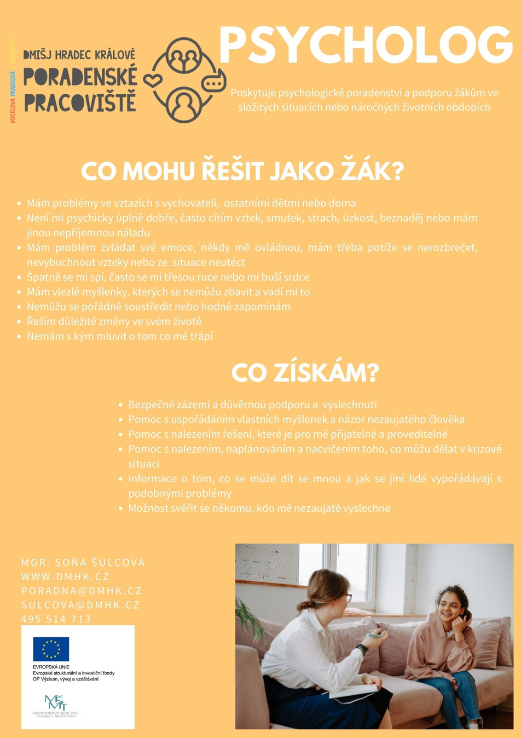

Slide 10
LOGO PORADENSKÉHO PRACOVIŠTĚ
10

Slide 11
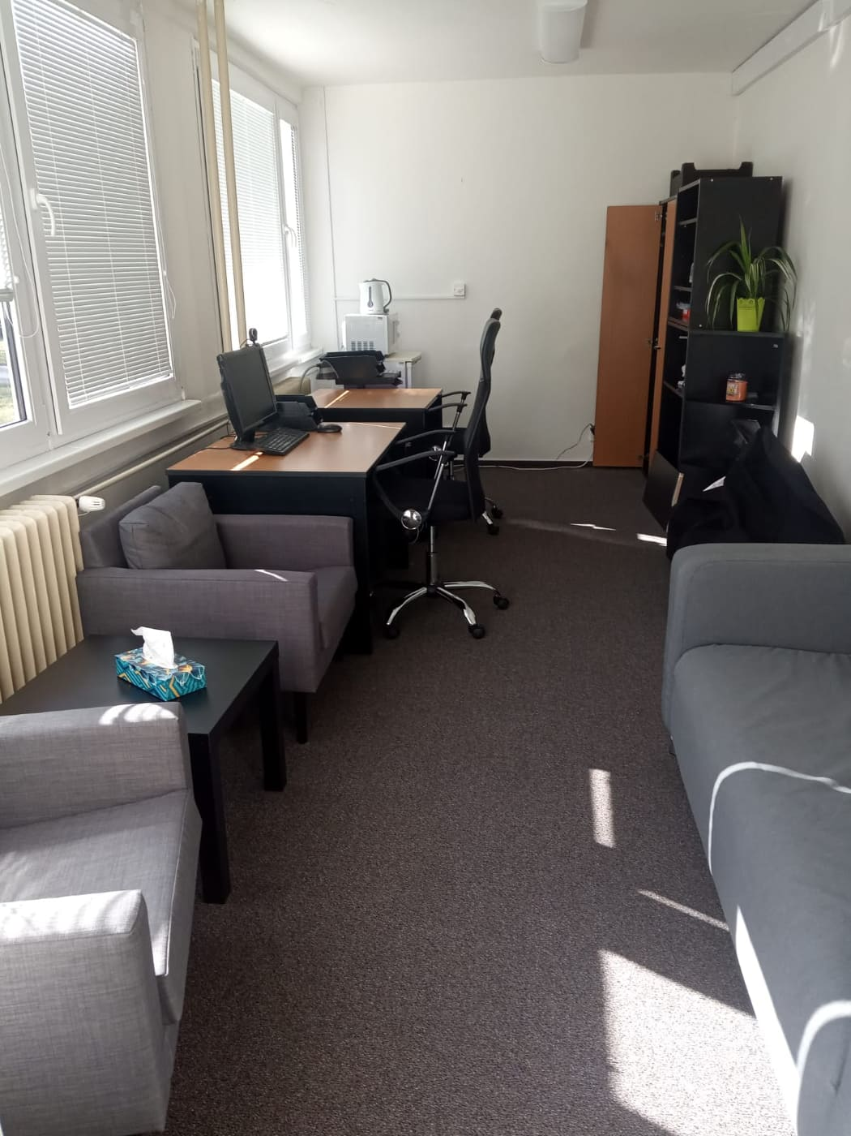
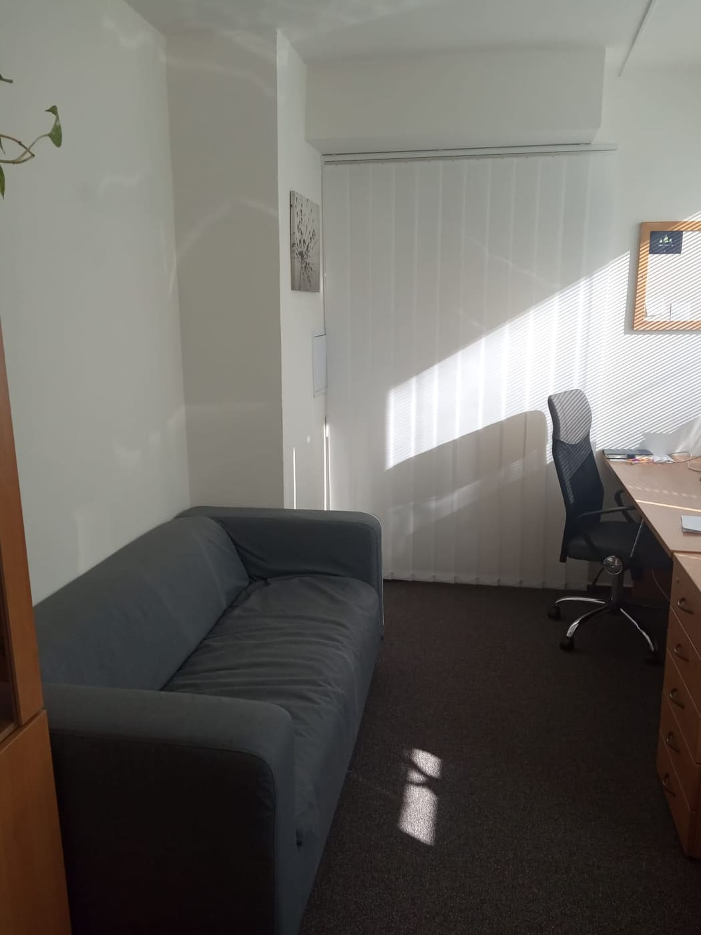
NOVÉ PORADENSKÉ PRACOVIŠTĚ
10

Slide 12
DĚKUJI ZA POZORNOST
Bc. DAVID HŮLKA
ZÁSTUPCE ŘEDITELKY DMIŠJ HK
11

